Slide 1

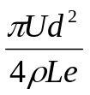

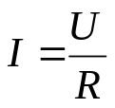
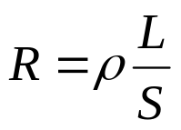
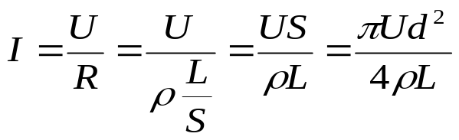

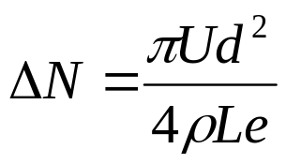
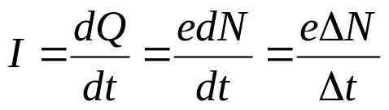

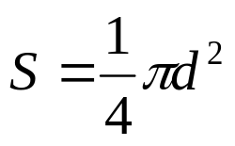


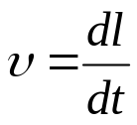
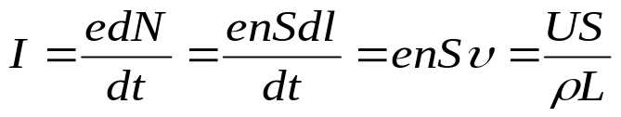

10-1 有一根电阻率为ρ、截面直径为d、长度为L的导线，若将
电压U加在该导线的两端，则单位时间内流过导线横截面的自
由电子数为 ；若导线中自由电子数密度为n，则电子
平均漂移速率为 。
解：
由欧姆定律 及电阻定律 得
单位时间即
由电流强度的定义
如右图，取长度为dl的一段导线。易知，小
柱体体积 Sdl 内总电子数目为dN=nSdl，设电子平均漂移速率为 ，若dt时间内dN个电子刚好能通过图中的红色面，则必有 ，

Slide 2


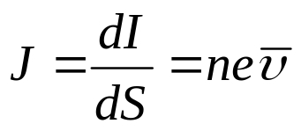

10-2 金属中传导电流是由于自由电子沿着与电场E相反方向的
定向漂移而形成的。设电子的电荷为e，其平均漂移速率为 ，
导体中单位体积内的自由电子数目为n，则电流密度的大小
J = ，J的方向沿 E的方向 。
解：
由10-1的分析知

Slide 3

10-3有一导线，直径为0.02m，导线中自由电子数密度为
8.9×10²¹ m⁻³，电子的漂移速率为1.5×10⁻⁴ m/s，则导线中
的电流强度为 。（电子电荷e = 1.6×10⁻¹⁹ C）
解：

Slide 4





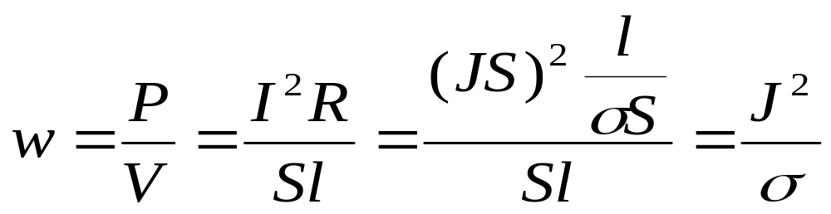
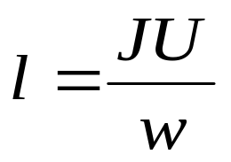
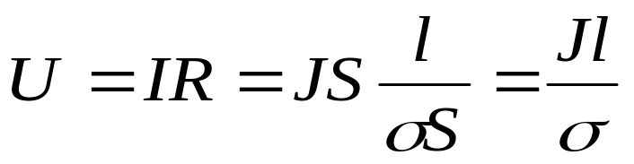
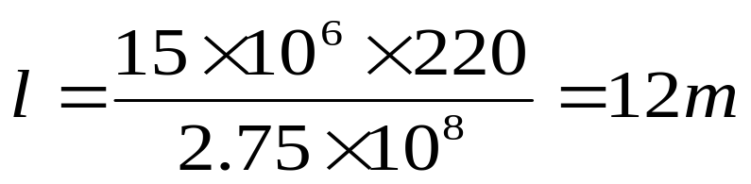
10-4 电炉丝正常工作的电流密度J = 15A·mm⁻²，热功率密度
w = 2.75×10⁸ J/(m³·s)，电源电压220V，则电炉丝的总长度
l = 。
解：如图，一根长为l，截面积为S，电导率为 的导线，通以电流I，其发热功率为
热功率密度即单位体积的发热功率
由欧姆定律

Slide 5

10-5 焦耳-楞次定律的微分形式为 ，它说明 。
在导体内某点生热的热功率密度p等于该点的电场强度E的平方与导体在该点的电导率σ的乘积。

Slide 6




10-6 如图所示，电源A的电动势 、内阻r_{A}= 2 Ω，电源B的电动势 、内阻r_{B}= 1 Ω. 电阻R = 3 Ω， 则a、b之间的电势差U_{ab}= 20 V 。
R
c
d
a
b

Slide 7
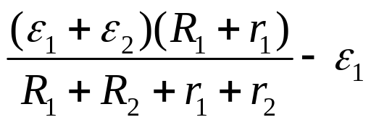




10-7 已知两段含源电路如图所示。若将图中a与d、b与c分别连接，则U_{a} - U_{b}= 。
a
b
c
d

Slide 8

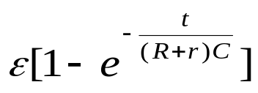
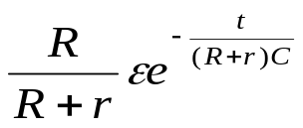

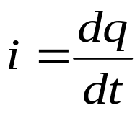

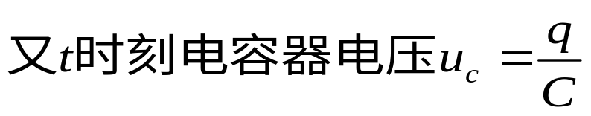
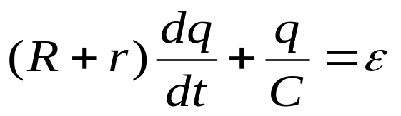

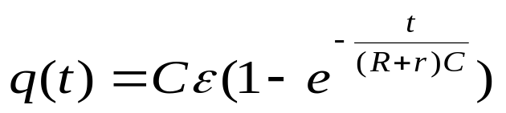
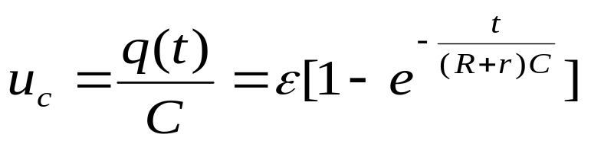
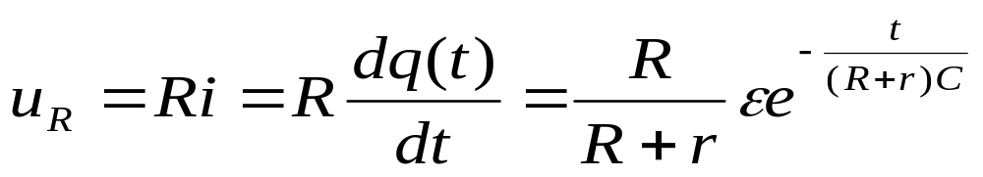
10-8 在如图所示的电路中，电源电动势为 、内阻为r，外电阻为R，电容器电容为C。从开关K接通时开始计时，则在任意时刻t电容器两端的电势差为 。电阻两端的电势差为 。
解：设t时刻电容器的带电量为q，回路中
的电流为i，则有：
C
K
由基尔霍夫方程，有
在初始条件为 t=0时，q=0，
上面微分方程的解为
电阻两端的电势差为

Slide 9
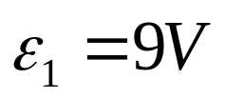
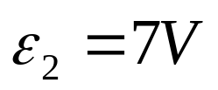



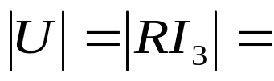
10-9 在如图所示的电路中，两电源的电动势分别为 和
，内阻分别为r₁= 3 Ω 和r₂= 1 Ω，电阻R= 8 Ω，求电阻R两端的电位差。
解：设I₁、I₂、I₃均为正。由基尔霍夫第二方程，沿红色回路有：
I₁
I₁
I₃
I₂
I₂
I₃
由基尔霍夫第二方程，沿蓝色色回路有：
由基尔霍夫第一方程，在结点处有：
联立上面三个方程，求得电阻R两端的电位差

